Slide 1
SÉANCE B1 · MODULE 5
Deux personnes, une soirée, deux récits
Wilfrid Chamberland et Régine Sauvé étaient dans la même salle, le même lundi. Ils ne racontent pas la même chose et ils ne se contredisent jamais. C'est ça qu'il faut apprendre à entendre.
75 minutes · Deux versions, et la mienne
Notes:
Ouverture du bloc B. Annoncer tout de suite la difficulté du défi : ici, personne ne ment. Les élèves cherchent spontanément qui a tort, et il n'y a pas de réponse à cette question-là.

Slide 2
OBJECTIFS DE LA SÉANCE
À la fin, je serai capable de…
1
suivre un reportage radio à trois voix, sans transcription ;
2
distinguer ce que chaque personne choisit de raconter ;
3
repérer un désaccord chiffré et dire sur quoi il porte vraiment ;
4
nommer la source d'un renseignement entendu.
B1 · Deux versions, et la mienne
2
Notes:
Le troisième objectif est le coeur de la séance et il revient dans les trois suivantes. Le quatrième est préparé ici et travaillé en B4.

Slide 3
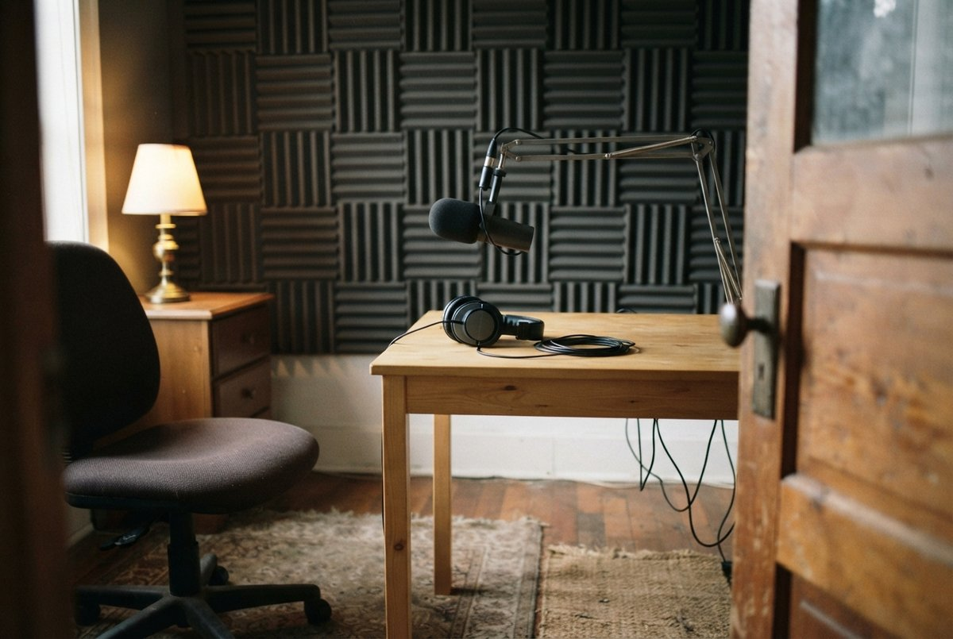
DISCUSSION
Deux amis vous racontent la même soirée. Que faites-vous ?
Est-ce que vous cherchez lequel des deux se trompe ?
Est-ce qu'il est possible que les deux disent vrai ?
Qu'est-ce que chacun a jugé important de garder ?
Qu'est-ce que vous apprenez du récit, et qu'est-ce que vous apprenez de celui qui raconte ?
B1 · Deux versions, et la mienne
3
Notes:
Laisser venir les réponses. La quatrième question est celle qui ouvre le module : un récit renseigne toujours deux fois, sur le fait et sur la personne qui le rapporte.

Slide 4
REPORTAGE 1 DE 4
Ce que dit l'animateur au départ
Écoutez d'abord, diapositive masquée.
GRÉGOIRE
Retour ce matin sur la séance de lundi soir à l'hôtel de ville de Rivière-aux-Cèdres.
GRÉGOIRE
Le règlement numéro douze cent quatre a été adopté par quatre voix contre trois. Il autorise la cession du boisé Sainte-Perpétue à Habitations Verchères-Nord pour un dollar symbolique.
GRÉGOIRE
En échange : quarante-cinq logements à loyer abordable sur les cent quatre-vingts prévus.
GRÉGOIRE
Nous avons demandé à deux personnes de nous raconter la même soirée.
B1 · Deux versions, et la mienne
4
Notes:
Faire relever les cinq chiffres de ce début : quatre contre trois, un dollar, quarante-cinq, cent quatre-vingts, douze cent quatre. Aucun des deux invités ne les contestera : c'est le socle commun.

Slide 5
REPORTAGE 2 DE 4
La même minute, deux fois
WILFRID
Il s'est passé qu'une ville de vingt-quatre mille habitants s'est donné quarante-cinq logements abordables sans dépenser un sou.
WILFRID
Le terrain ne rapportait rien, il coûtait onze mille dollars par année en entretien, et il va maintenant produire du logement et des taxes.
RÉGINE
Il s'est passé qu'un conseil a cédé un bien public pour un dollar, quatre jours après avoir reçu l'évaluation, et sans avoir regardé le seul autre terrain disponible.
RÉGINE
Le vote a été pris à vingt-deux heures cinquante, devant onze personnes.
B1 · Deux versions, et la mienne
5
Notes:
Le passage central de la séance. Faire chercher une seule phrase de l'un que l'autre pourrait déclarer fausse : il n'y en a pas. Puis demander ce que chacun a laissé de côté.

Slide 6
REPORTAGE 3 DE 4
Le terrain derrière l'aréna
GRÉGOIRE
Monsieur Chamberland, le terrain derrière l'aréna, il existe ?
WILFRID
Il existe, et il appartient à la Ville, c'est exact. Mais il est zoné industriel et il faudrait vingt et un mois pour le rezoner.
RÉGINE
Vingt et un mois, c'est le délai que la Ville avance. Elle ne l'a écrit nulle part. Et c'est une estimation du service de l'urbanisme, pas une règle de loi.
WILFRID
C'est une estimation, oui. Ça reste vingt et un mois pendant lesquels personne ne se loge.
B1 · Deux versions, et la mienne
6
Notes:
Deux gestes à faire remarquer : Wilfrid concède le fait avant d'objecter, et Régine ne nie pas le chiffre, elle en discute le statut. Ce sont les deux gestes que le module fait travailler jusqu'à la fin.

Slide 7
REPORTAGE 4 DE 4
Quatre-vingt-dix ou trois cent quarante-deux
WILFRID
Le promoteur parle de quatre-vingt-dix arbres sur les quatre hectares boisés, avec replantation à deux pour un.
RÉGINE
Le comité en a compté trois cent quarante-deux, un samedi, à six personnes. Nous avons remis nos feuilles à la Ville.
WILFRID
On ne compte peut-être pas la même chose. Un arbre de quinze centimètres de diamètre, est-ce que c'est un arbre ?
GRÉGOIRE
Vous voyez, chers auditeurs : le désaccord n'est pas sur le chiffre, il est sur la définition. Retenez ça, c'est souvent le cas.
B1 · Deux versions, et la mienne
7
Notes:
La dernière réplique est la phrase à retenir de tout le bloc. L'écrire au tableau et l'y laisser jusqu'à la fin de la séance.

Slide 8
LE DÉSACCORD N'EST PAS TOUJOURS LÀ OÙ ON LE VOIT
Quatre-vingt-dix contre trois cent quarante-deux : l'écart a l'air d'un mensonge. Il vient d'une définition. À partir de quel diamètre un jeune érable devient-il un arbre ?
Avant de choisir entre deux chiffres qui s'opposent, cherchez ce que chacun a compté. Très souvent, les deux comptages sont exacts et portent sur deux ensembles différents. La question utile n'est pas « qui ment ? », c'est « qu'avez-vous compté ? ».
B1 · Deux versions, et la mienne
8
Notes:
Diapositive à photographier. Donner un exemple hors du dossier : deux personnes comptent les logements d'un immeuble, l'une compte les portes, l'autre les baux.

Slide 9
COMPRÉHENSION
Vrai ou faux ?
Répondez d'après le reportage.
1
Le terrain est cédé au promoteur pour un dollar symbolique.
2
Régine Sauvé conteste le nombre de logements abordables prévus.
3
Le vote a été pris devant une salle comble.
4
Le terrain derrière l'aréna appartient bien à la Ville.
5
Le délai de vingt et un mois est inscrit dans une loi.
6
Le promoteur et le comité donnent le même nombre d'arbres abattus.
B1 · Deux versions, et la mienne
9
Notes:
Faire justifier chaque réponse par la réplique entendue, pas par une impression. Le deuxième énoncé est celui qui piège : Régine est contre l'endroit et contre la manière, jamais contre le logement abordable.

Slide 10
CORRECTION
Vrai ou faux ?
Correction — on lit la réponse, on ne commente pas l'erreur.
1
Le terrain est cédé au promoteur pour un dollar symbolique. » vrai
2
Régine Sauvé conteste le nombre de logements abordables prévus. » faux - elle conteste la façon de décider
3
Le vote a été pris devant une salle comble. » faux - devant onze personnes
4
Le terrain derrière l'aréna appartient bien à la Ville. » vrai
5
Le délai de vingt et un mois est inscrit dans une loi. » faux - c'est une estimation de l'urbanisme
6
Le promoteur et le comité donnent le même nombre d'arbres abattus. » faux - quatre-vingt-dix contre trois cent quarante-deux
B1 · Deux versions, et la mienne
10
Notes:
Corriger en groupe. Donner la bonne réponse, sans revenir sur qui s'est trompé.

Slide 11
ANALYSE
Ce que chacun a gardé de la même soirée
WILFRID CHAMBERLAND
RÉGINE SAUVÉ
quarante-cinq logements abordables
un bien public cédé pour un dollar
onze mille dollars d'entretien par année
quatre jours entre l'évaluation et le vote
un terrain qui produira des taxes
un vote à vingt-deux heures cinquante devant onze personnes
Aucune des six phrases n'est fausse. Ce que chacun a choisi de dire est déjà une prise de position.
B1 · Deux versions, et la mienne
11
Notes:
Diapositive à photographier. Faire ajouter par le groupe une septième ligne à partir de ce qu'ils ont retenu : les propositions se rangent presque toujours d'un côté ou de l'autre sans hésiter.

Slide 12
BILLET DE SORTIE
Racontez en trois phrases une décision prise chez vous ou au travail, comme si vous étiez pour.
Puis les trois mêmes phrases comme si vous étiez contre.
Interdiction d'écrire quoi que ce soit de faux dans les deux versions.
B1 · Deux versions, et la mienne
B1 · Deux versions, et la mienne
12
Notes:
Devoir. La contrainte est tout l'exercice : dire deux choses opposées sans mentir une seule fois. Deux ou trois billets seront lus en début de B2, avant les articles.

